Slide 1
Курсовая работа на тему: «Разработка кода для работы Управления службы пассажирского транспорта»
ДЕПАРТАМЕНТ ОБРАЗОВАНИЯ И НАУКИ КОСТРОМСКОЙ ОБЛАСТИ
Областное государственное бюджетное профессиональное образовательное учреждение
«Костромской энергетический техникум имени Ф.В. Чижова»
(ОГБПОУ «КЭТ им. Ф.В. Чижова»)
Выполнил: студент гр. 3-2 ИС
Левченко М.Ю.
Проверил: преподаватель Ищюк Д.Н.

Slide 2
Бизнес-проблема
В современных городах с высоким уровнем урбанизации управление службой пассажирских перевозок становится критически важным. Увеличивающийся поток пассажиров и необходимость обеспечения высокого уровня сервиса создают значительные трудности для транспортных компаний.

Slide 3
Цель проекта
Цель нашего проекта - разработать информационную систему, которая автоматизирует и оптимизирует управление службой пассажирских перевозок.

Slide 4
Задачи проекта
Задачи:
Разработка базы данных для хранения информации о маршрутах, транспортных средствах, заказах и пользователях.
Создание RESTful API для взаимодействия клиентских приложений с сервером.
Реализация функционала для управления маршрутами и расписаниями.
Внедрение механизмов управления транспортным парком.
Обеспечение возможности онлайн-бронирования и отслеживания заказов.

Slide 5
MVP
1.Планирование и заказ транспорта: функционал для планирования и заказа транспорта; возможность выбора маршрута.
2.Управление транспортными маршрутами: функционал для добавления, удаления и обновления информации о транспортных маршрутах
3.Управление транспортным парком: функционал для добавления, удаления и обновления информации о транспортных средствах.

Slide 6
Специализация на проекте
Я специализируюсь на разработке серверной части проекта с использованием технологий ASP.NET Core Web API и MS SQL Server.
Используемые технологии:
ASP.NET Core Web API: Фреймворк для создания высокопроизводительных и масштабируемых веб-приложений и API.
MS SQL Server: Реляционная база данных для хранения всех данных проекта.
Entity Framework Core: ORM для удобного взаимодействия с базой данных.
Swagger: Инструмент для автоматической генерации документации API.

Slide 7
Задачи перед разработчиком
Разработчик сталкивается с множеством задач, каждая из которых критически важна для успешной реализации бизнес-функционала. Ключевые задачи включают:
Проектирование базы данных: Определение структуры данных, создание схем и таблиц, установление связей между ними.
Разработка API: Создание контроллеров, моделей и маршрутов для обработки HTTP-запросов.

Slide 8
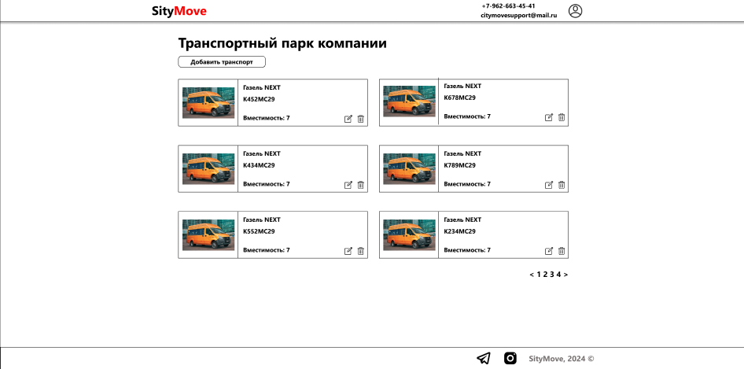
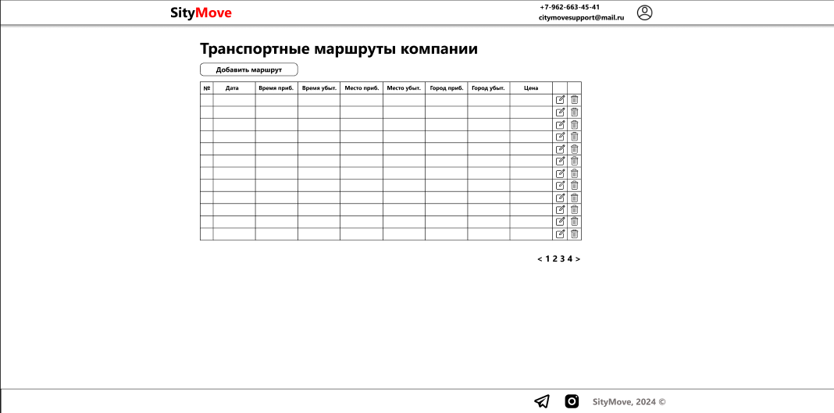
Клиентская часть
Разработана на основе HTML, CSS и JavaScript для создания интуитивно понятного и динамичного интерфейса. Позволяет пользователям легко искать маршруты, бронировать места и управлять своими профилями.

Slide 9
Серверная часть
Построена на ASP.NET Core Web API для обеспечения надежного и быстрого взаимодействия с клиентскими приложениями. Включает в себя контроллеры для управления маршрутами, транспортными средствами и заказами.

Slide 10
Килл-фича

Slide 11
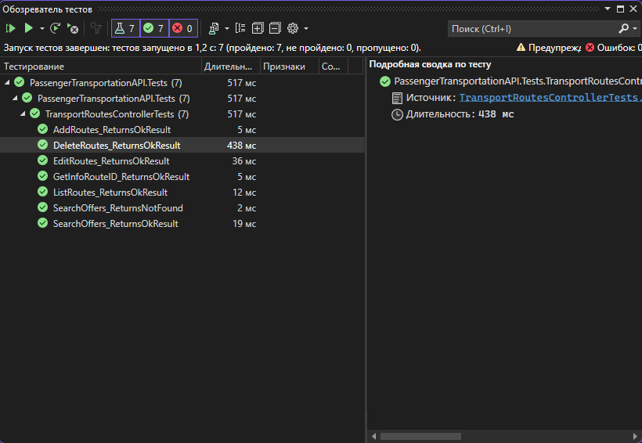
Тесты проекта
Модульные тесты API: Проверяют функциональность каждого эндпоинта API, включая создание, редактирование и удаление маршрутов и транспортных средств.

Slide 12
Заключение
Успешно достигнуты все поставленные цели проекта. Разработанная система позволяет автоматизировать и оптимизировать управление службой пассажирских перевозок, повышая ее эффективность и качество обслуживания.
Анализ возможности масштабирования:
Система спроектирована с учетом масштабируемости, что позволяет легко добавлять новые функциональные модули.
Использование современных технологий и фреймворков обеспечивает высокую производительность и гибкость.

Slide 13
Спасибо за внимание!

